Slide 1


Red Black Tree
Gabriel Ferreira - EC
João Pedro Vieira - CC
Karen Gomes - CC
Pedro Marinho - EC
github.com/gabriel-fc/Huffman

Slide 2
Motivação
Imagine que você tenha uma árvore binária e queira que ela seja balanceada mas ao mesmo tempo realize poucas rotações e onde as operações de inserção e remoção são muito requisitadas.
Inserção: no máximo, 2 rotações
Remoção: no máximo, 3 rotações
Busca
}
O(logn)

Slide 3
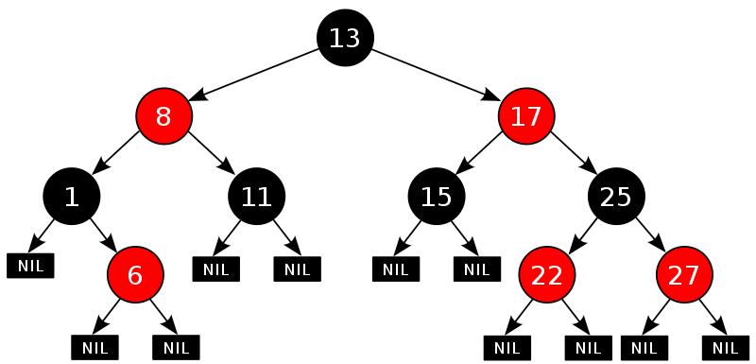
Red Black Tree
O que é:
É um tipo de árvore binária que usa um esquema de cores para se manter balanceada.
Para que serve:
É utilizada para armazenar dados da maneira mais inteligente possível em sistemas que inserem e removem dados frequentemente.
Notes:
The red black trees are a replacement for run queues which had priorities for processes on the queue for the scheduler to pick up from. The Completely Fair Scheduler (CFS) is the name of a process scheduler which was merged into the 2.6.23 release of the Linux kernel. It handles CPU resource allocation for executing processes, and aims to maximize overall CPU utilization while also maximizing interactive performance.

Slide 4
Definições
Rebalanceia apenas na parte afetada pela inserção ou remoção, ajustando as cores e rotacionando quando necessário para manter as propriedades.
Propriedades:
Todo nó ou é preto ou é vermelho (armazenado em um bit/flag extra).
A Raiz sempre é preta.
As folhas (NULL) sempre são pretas.
Todos os filhos de um nó vermelho são pretos (não existem nós vermelhos consecutivos).
Todo caminho de um nó até suas folhas passam pelo mesmo número de nós pretos.

Slide 5
TAD
struct Node {
int value;
short color; // Red = 1, Black = 0
Node* parent;
Node* right;
Node* left;
};
struct RedBlack {
Node* root;
};

Slide 6
TAD
void Add(RedBlack *root, int value);
Node* Search(RedBlack *root, int value);
void Remove(RedBlack *root, int value);
Notes:
*Todos os nós são criados com a cor vermelha*

Slide 7
Inserção em RedBlack
void AddCase1(RedBlack *root, Node *rb) { //Caso Raiz
if (rb->parent == NULL)
rb->color = 0;
else
AddCase2(root, rb);
}
void AddCase2(RedBlack *root, Node *rb) {
if (!(rb->parent->color))
return;
else //Vermelho, Vermelho
AddCase3(root, rb);
}

Slide 8
Inserção em RedBlack
void AddCase3(RedBlack *root, Node *rb) {
if(!Color(Uncle(rb)))
AddCase4(root, rb); // Caso Rotacao
else { // Caso Recolorir
rb->parent->color = 0;
Uncle(rb)->color = 0;
GrandParent(rb)->color = 1;
AddCase1(root, GrandParent(rb));
}
}

Slide 9
Inserção em RedBlack
void AddCase4(RedBlack *root, Node *rb) {
if (rb == rb->parent->right && rb->parent == GrandParent(rb)->left) { // LR
RotateLeft(root, rb->parent);
rb = rb->left;
} else if (rb == rb->parent->left && rb->parent == GrandParent(rb)->right) { //RL
RotateRight(root, rb->parent);
rb = rb->right;
}
AddCase5(root, rb);
}

Slide 10
Inserção em RedBlack
void AddCase5(RedBlack *root, Node *rb) {
rb->parent->color = 0;
GrandParent(rb)->color = 1;
if (rb == rb->parent->left && rb->parent == GrandParent(rb)->left)
RotateRight(root, GrandParent(rb));
else
RotateLeft(root, GrandParent(rb));
}

Slide 11
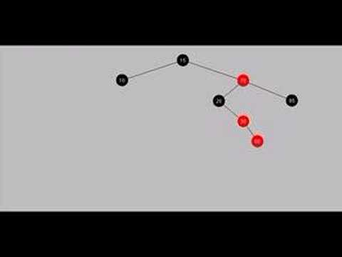
Animação

Slide 12
De volta à Motivação…
Como pôde ser observado, o balanceamento da árvore não depende exclusivamente das rotações, sendo também as cores um meio de mantê-la balanceada, fazendo com que a TAD seja menos rígida em inserções e remoções em comparação com outras Árvores de Busca Binária.

